Slide 1
第11章
学生成绩管理系统
触发器的使用

Slide 2
学习情景
教务处的宋老师正忙于安排下学期的课程计划，使用学生成绩管理系统比较频繁。宋老师为防止发生数据录入错误，希望把一行数据插入表中后，某个业务规则能够立即执行；或者，删除一行数据后，应该立即把其他表中与该行数据相关的数据也删除掉；或者更新某个表中的一条数据记录后，能立即实现所有相关数据的必要更新；还有就是要保护系统中的数据表结构不能被更改与删除。为解决这些问题，一个很有效的方法就是使用触发器。触发器是一种保证数据完整性的有效方法，易于激活，并且能够实现复杂的检查和操作，下面介绍触发器的应用。

Slide 3
11.1 创建触发器
11.1.1 用图形工具创建触发器
[例11-1]创建一个添加记录后显示提示信息的触发器tr_information1，并添加一条用户记录验证触发器执行。
（1）启动SSMS，右键“对象资源管理器” ->“数据库” ->“StudentDB” ->“表” ->“student” ->“触发器”，选择“新建触发器”。
（2）根据触发器模板输入如下代码：
CREATE TRIGGER dbo.tr_information1
ON dbo.student
AFTER INSERT
AS
PRINT (‘友情提示：表中增加新记录’)
GO
（3）单击工具栏上的“执行”按钮完成触发器创建过程。

Slide 4
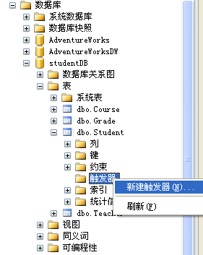
11.1.1 用图形工具创建触发器
“新建触发器”菜单

Slide 5
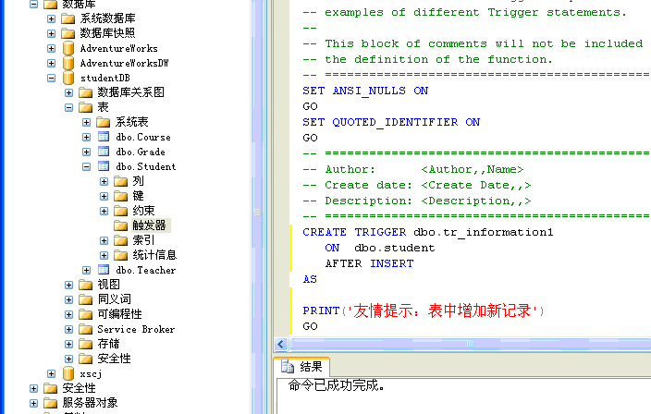
11.1.1 用图形工具创建触发器
“触发器”模板

Slide 6
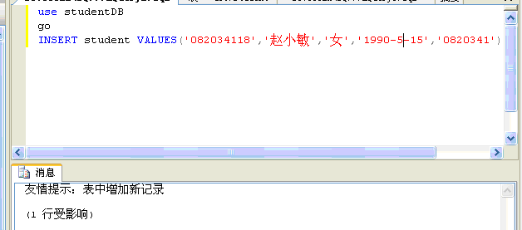
11.1.1 用图形工具创建触发器
[例11-1]创建一个添加记录后显示提示信息的触发器tr_information1，并添加一条用户记录验证触发器执行。
（4）使用INSERT语句向Student表添加一条记录，验证触发器功能。
INSERT Student
VALUES('082034118','赵小敏','女','1990-5-15','0820341')
验证触发器

Slide 7
11.1.2 用代码编辑器创建触发器
[例11-2]创建一个实现在student中删除用户信息时显示“XXX同学已被删除！”的触发器。
（1）在“新建查询”编辑区输入如下代码：
CREATE TRIGGER tr_delete
ON Student
FOR DELETE
AS
BEGIN
DECLARE @name VARCHAR(12)
SELECT @name=sName FROM DELETED
PRINT @name + ’同学已被删除’
END
（2）单击“执行”按钮。

Slide 8
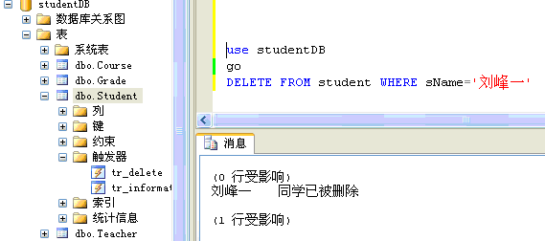
11.1.2 用代码编辑器创建触发器
（3）验证触发器，输入代码：
DELETE FROM student WHERE sName=’刘峰一’
触发触发器

Slide 9
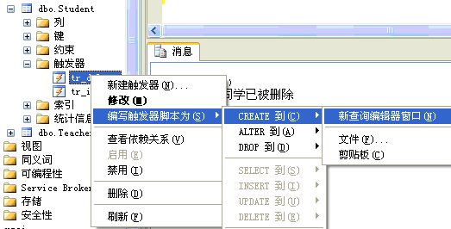
11.2 查看触发器
11.2.1 用图形工具查看触发器
[例11-3]查看触发器tr_delete的定义信息 。
（1）启动SSMS，右键“对象资源管理器” ->“数据库” ->“StudentDB” ->“表” ->“student” ->“触发器” ->“tr_delete” ，选择“编写触发器脚本为”->“CREATE到” ->“新查询编辑器窗口”。
（2）在弹出的查询窗口中查看“tr_delete”的定义信息。
“新查询编辑器窗口”菜单

Slide 10
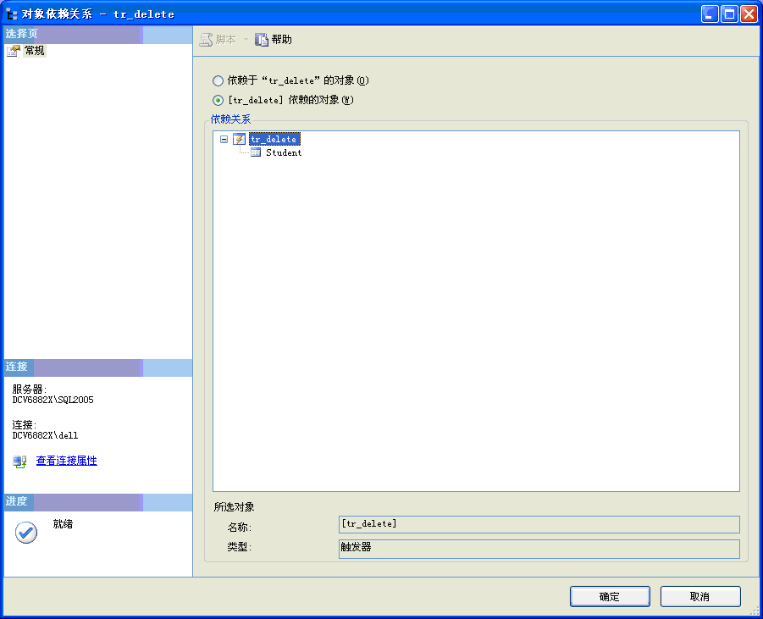
11.2.1 用图形工具查看触发器
[例11-4]查看触发器tr_delete依赖关系。
（1）启动SSMS，右键“对象资源管理器” ->“数据库” ->“StudentDB” ->“表” ->“student” ->“触发器” ->“tr_delete” ，选择“查看依赖关系”。
（2）在弹出的窗口中查看“tr_delete”的依赖关系。
“对象依赖关系”对话框

Slide 11
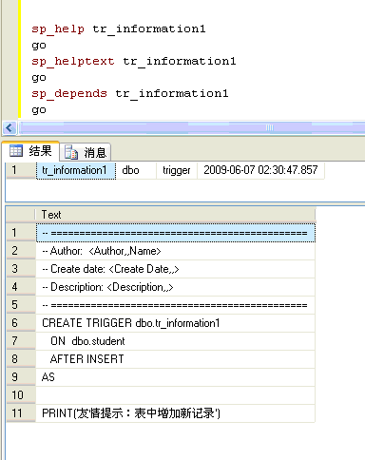
11.2.2 用代码编辑器查看触发器
（1）查看触发器tr_information1一般信息
sp_help tr_information1
（2）查看触发器tr_information1定义正文信息
sp_helptext tr_information1
（3）查看触发器tr_information1依赖关系
sp_depends tr_information1
触发器信息

Slide 12
11.3 修改触发器
11.3.1 用图形工具修改触发器
[例11-5]修改触发器tr_delete，实现在Student中删除用户信息时，显示“注意：XXX同学已被删除！”。
（1）启动SSMS，右键“对象资源管理器” ->“数据库” ->“StudentDB” ->“表” ->“student” ->“触发器” ->“tr_delete” ，选择“修改”。
（2）在编辑窗口修改代码如下：
ALTER TRIGGER [tr_delete]
ON [dbo].[Student]
FOR DELETE
AS
BEGIN
DECLARE @name VARCHAR(12)
SELECT @name=sName FROM DELETED
PRINT '注意：' + @name + '同学已被删除' ------增加了“注意：”
END
（3）单击工具栏上的“执行”按钮。

Slide 13
11.3.2 用代码编辑器修改触发器
[例11-6]修改触发器tr_information1，当student表添加、删除、修改记录后显示“友情提示：Student表数据发生变化”提示信息。
在新建查询编辑区输入如下代码后执行：
ALTER TRIGGER [tr_information1]
ON [dbo].[Student]
AFTER INSERT,DELETE,UPDATE --增加了触发事件
AS
PRINT('友情提示：student表数据发生变化') --提示内容做了修改

Slide 14
11.4 禁用与启用触发器
11.4.1 用图形工具禁用与启用触发器
[例11-7]禁用和启用触发器tr_delete。
（1）启动SSMS，右键“对象资源管理器” ->“数据库” ->“StudentDB” ->“表” ->“student” ->“触发器” ->“tr_delete” ，选择“禁用”。
（2）在弹出的对话框中单击“关闭”按钮。
（3）启用触发器的方法与禁用触发器基本相同。
11.4.2 用代码编辑器禁用与启用触发器
（1）禁用触发器tr_delete语句如下：
DISABLE TRIGGER tr_delete ON student
（2）启用触发器tr_delete语句如下：
ENABLE TRIGGER tr_delete ON Student

Slide 15
11.5 删除触发器
11.5.1 用图形工具删除触发器
[例11-8]删除触发器tr_delete。
（1）启动SSMS，右键“对象资源管理器” ->“数据库” ->“StudentDB” ->“表” ->“student” ->“触发器” ->“tr_delete” ，选择“删除”。
（2）在弹出的对话框中单击“确定”按钮。
11.5.2 用代码编辑器删除触发器
用代码编辑器删除触发器tr_information1的代码为：
DROP TRIGGER tr_information1

Slide 16
11.6 触发器应用实例
[例11-9]创建一触发器：如果在Student表中添加或更改数据，则向客户端显示一条警告信息。
CREATE TRIGGER tr_warn ON student
FOR INSERT，UPDATE
AS
RAISERROR(‘危险，你正在更新数据表！’，16，1) --返回警告信息
[例11-10]修改在学生关系数据库中学生表定义的触发器tr_warn。
ALTER TRIGGER tr_warn
ON student
FOR UPDATE --减少了触发事件
AS
RAISERROR(‘危险，你正在更新数据表！’，16，1)

Slide 17
11.6 触发器应用实例
[例11-11]在studentDB数据库中创建一个触发器，实现在修改表时弹出提示信息“数据表已被修改！”。
CREATE TRIGGER tr_altertable
ON DATABASE
FOR ALTER_TABLE --修改表结构
AS
BEGIN
PRINT‘数据表已被修改’
END
[例11-12]使用DDL触发器来防止数据库中的数据表被删除。
CREATE TRIGGER Tri_Safe
ON DATABASE
FOR DROP_TABLE
AS
BEGIN
PRINT ‘有人试图删除数据表！’
ROLLBACK --撤消对数据表的删除
END

Slide 18
11.6 触发器应用实例
[例11-13]禁用DDL触发器Tri_Safe。
DISABLE TRIGGER Tri_Safe ON DATABASE
[例11-14]启用DDL触发器Tri_Safe。
ENABLE TRIGGER Tri_Safe ON DATABASE
[例11-15] 删除DDL触发器Tri_Safe。
DROP TRIGGER Tri_Safe ON DATABASE

Slide 19
本章小结
存储过程是存储在服务器上的一组预编译的SQL语句的集合，触发器是一种特殊的存储过程。本章介绍了触发器的基本知识、触发器类型、inserted和deleted表；使用SSMS和T-SQL管理触发器，包括创建触发器以及禁用、修改和删除触发器；并通过大量实例说明了触发器的使用方法。触发器是在数据更新后执行的后置过滤器，当有操作影响到触发器保护的数据时，触发器就会自动触发执行，而规则、约束和默认值是在数据更新前进行的检查。如果触发器的操作与规则、约束和默认值检查发生冲突，则触发器的操作不被执行。学生通过本章的学习，应掌握各类触发器的使用。

Slide 20
本章实训
图书借阅管理系统（LMIS）中存储过程的使用
在bookDB数据库中创建一个触发器tr_lendBook，实现在借书表lend中借出一本书的同时，在图书信息表Book中将该书的库存量自动减1。
在bookDB数据库中创建一个DDL触发器tr_SAFE，实现对数据表的保护。

